Slide 1
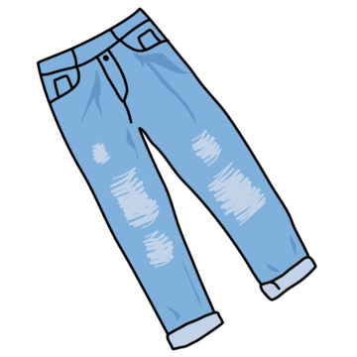
Abbenbroek … Abben-Broek? Broek?
‘Ik was gisteren op bezoek bij vrienden in Abbenbroek’
Wat een gek woord eigenlijk! Waar komt dat vandaan?

Slide 2
Broek
Abbenbroek, Broek op Langedijk, Willebroek, Stabroek, etc. …
Broek → ‘moeras’, ‘nat laagland’
toponiem
Braca/braccae → ‘kledingstuk voor de benen’
Notes:
In Nederland heb je dorpen als Abbenbroek en Broek op Langedijk, en in Vlaanderen vind je Willebroek en Stabroek.
Waren broeken vroeger zó belangrijk dat ze er dorpen naar vernoemden? En bestaan er dan ook plaatsen die naar jurken zijn genoemd?
Nee, zulke plaatsnamen bestaan niet. En het woord broek in deze dorpen verwijst niet naar kleding, maar naar een oud woord voor ‘moeras’ of ‘nat laagland’.
In de vroege middeleeuwen werden veel van dit soort gebieden drooggelegd, bijvoorbeeld door sloten te graven. Zo ontstonden bewoonbare stukken land.
De naam bleef, maar het moeras verdween.
Je komt broek als toponiem nog steeds vaak tegen in plaatsnamen.
De oorspronkelijke betekenis kennen de meeste mensen niet meer.
Niemand zegt meer dat hij door een ‘broek’ loopt als hij door een moeras wandelt. En bij Broek op Langedijk denk je eerder aan kleding dan aan veengrond.
Dat is logisch, want het woord broek gebruiken wij dagelijks. Maar de betekenis van iets wat je aantrekt komt ergens anders vandaan.
Het Latijnse braca of braccae, dat via het Keltisch in onze taal terechtkwam, betekende oorspronkelijk ‘kledingstuk voor de benen’.
De Romeinen vonden het barbaars, maar dankzij de invloed van de Germanen werd de broek uiteindelijk hét mannenkledingstuk in de middeleeuwen.

Slide 3
VraAG
Hoe komt het dat je de achternaam Van den Broek zo vaak hoort in Nederland en België?

Slide 4
Antwoord
Het is een familienaam die verwijst naar mensen die ooit in of bij moerasgebied woonden. Daar zijn er kennelijk veel van!

Slide 5
VraAG
Komt brakka (straattaal voor ‘broek’) van het Keltische braccae, denken jullie?

Slide 6
Antwoord
Nee.
Brakka is een verbastering van het Nederlandse ‘broek’.
Notes:
Verbastering is een verandering/vervorming van een woord door de uitspraak en/of spelling

Slide 7
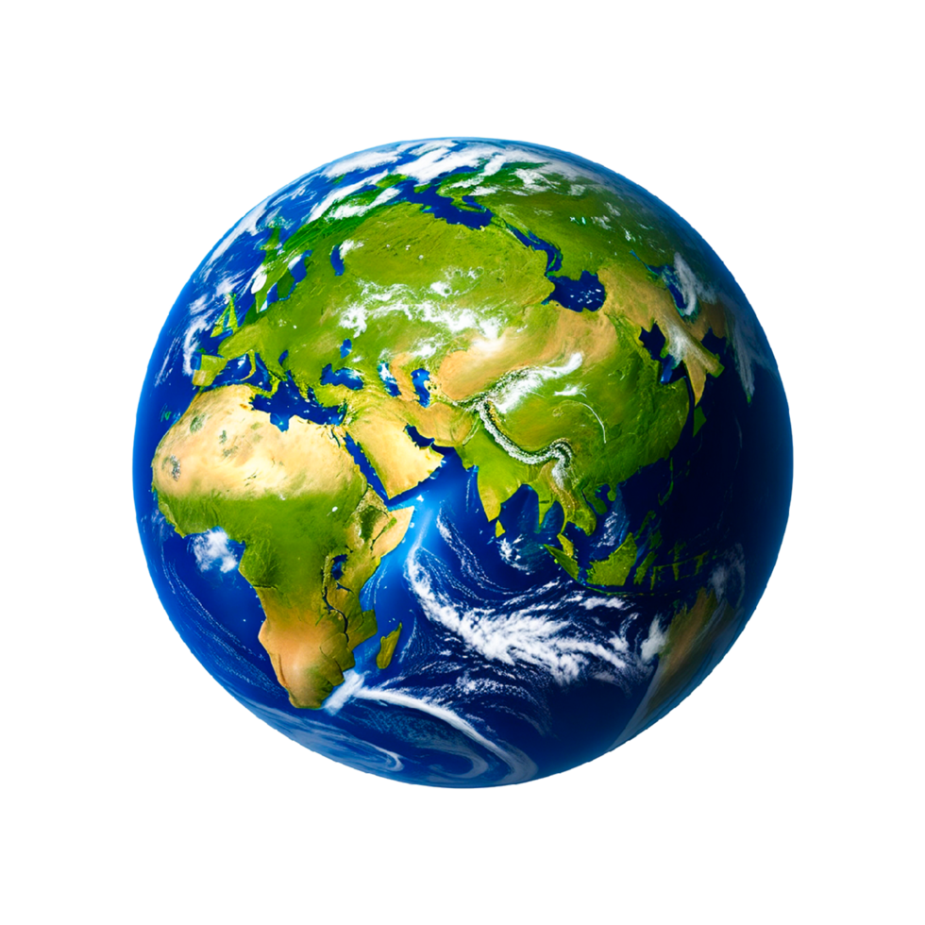
VraAG
Kennen jullie nog meer kledingstukken die in plaatsnamen voorkomen?

Slide 8
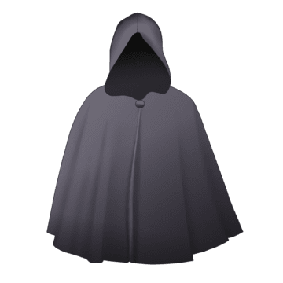
Antwoord
Knap als jullie wat konden bedenken! Wij kennen alleen het dorpje Mantel in Duitsland.

Slide 9
Uitzoeken waar woorden vandaan komen noemen we etymologie. Van welk woord zouden jullie de etymologie willen weten?
Onze Taal zoekt het voor
jullie uit!
Klik hier om als klas een woord in te sturen. Je krijgt dan persoonlijk antwoord van een van onze taaladviseurs.

